Slide 1
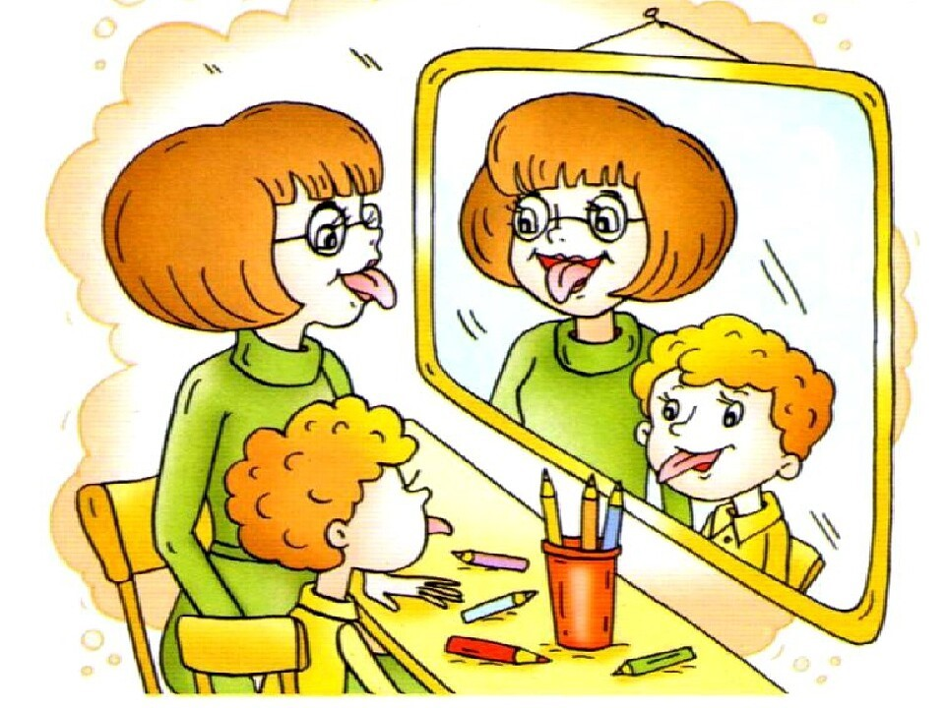
Департамент образования администрации
Старооскольского городского округа Белгородской области
Муниципальное бюджетное дошкольное образовательное учреждение
детский сад № 42 «Малинка» Старооскольского городского округа
Консультация для родителей на тему:
«Воспитываем у ребёнка навыки правильного произношения»
Подготовила: Чугунова Л.Е.

Slide 2
Красивая и правильная речь ребенка – мечта любого родителя!
О красивой, правильной речи своего ребёнка мечтает каждый родитель. Грамотная, чёткая, чистая и ритмичная речь ребёнка — это не дар, она приобретается благодаря совместным усилиям родителей, педагогов и многих других людей, в окружении которых малыш растёт и развивается.
Детям с недоразвитием речи значительно сложнее выражать связность своих мыслей как в устной, так и, в будущем, в письменной речи. Им трудно поддерживать диалог со сверстниками и взрослыми. Отклонения в развитии речи отражаются на формировании всей психической жизни ребёнка.
Поэтому задача всех заботливых родителей - вовремя обратить внимание на речевое развитие ребёнка.

Slide 3
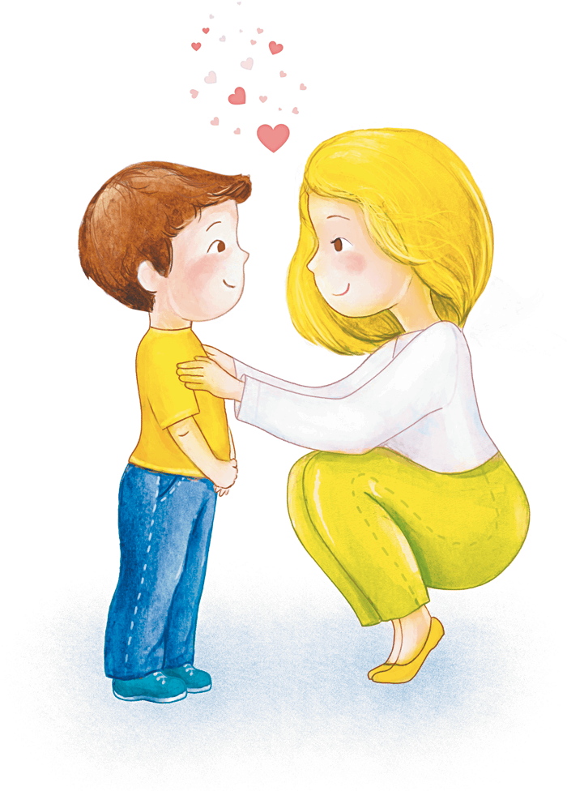
Основные правила «воспитания» правильной речи ребенка
1. Никогда не подстраивайтесь к языку малыша (лепетание, сюсюканье и другие искажения). Подобная манера общения не только не стимулирует ребёнка к овладению правильным звукопроизношением, но и надолго закрепляет его недостатки. Произносите всегда все слова чётко и правильно.
2. Большое место должны занимать игры и занятия, направленные на выработку у детей чёткой дикции, правильного звукопроизношения, развития слухового внимания и фонематического восприятия.
3. Полезны игры, основанные на звукоподражании (как звенит колокольчик – дзинь, дзинь; как стучат колёса поезда - тд, тд; как кричит кукушка - ку-ку и т. п.).

Slide 4
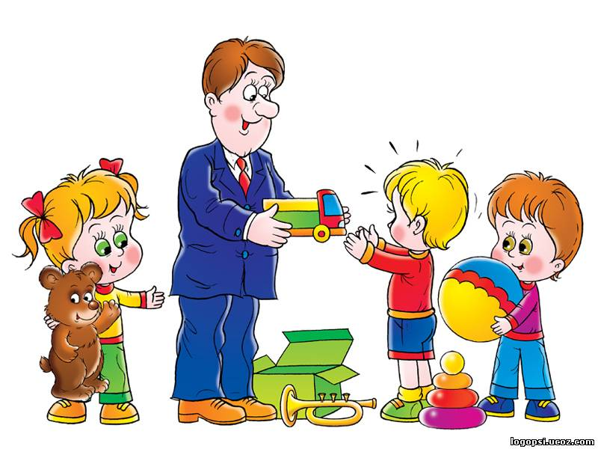
Основные правила «воспитания» правильной речи ребенка
4. Для развития диалогической и монологической речи хорошо использовать игровой метод в сочетании с приёмами показа, пояснения, указания, с вопросами. Это может быть любая воображаемая ситуация в развернутом виде, в котором присутствует сюжет и есть роли, наделённые игровыми действиями. Например, в играх «Больница», «Магазин», «Строители». Желательно, чтобы ребёнок не был предоставлен в играх самому себе. В сюжетные игры играйте вдвоём или всей семьёй.

Slide 5
Основные правила «воспитания» правильной речи ребенка
5. Обогащая активный и пассивный словарный запас ребёнка, используйте словесные методы в сочетании с практическими наглядными. Основными словесными методами являются – беседа, рассказ, чтение. Всё это можно использовать с ребёнком в игре, в транспорте, на прогулках. Куда бы вы ни шли – общайтесь с ребёнком, объясняйте, поясняйте, что вокруг вас, почему это так устроено и зачем это нужно. Такими действиями и приёмами вы развиваете его внимательность, любознательность, мыслительные процессы. Ребёнок будет стремиться к новым знаниям, если с детства у него вызывать заинтересованность к окружающему миру через игру.

Slide 6
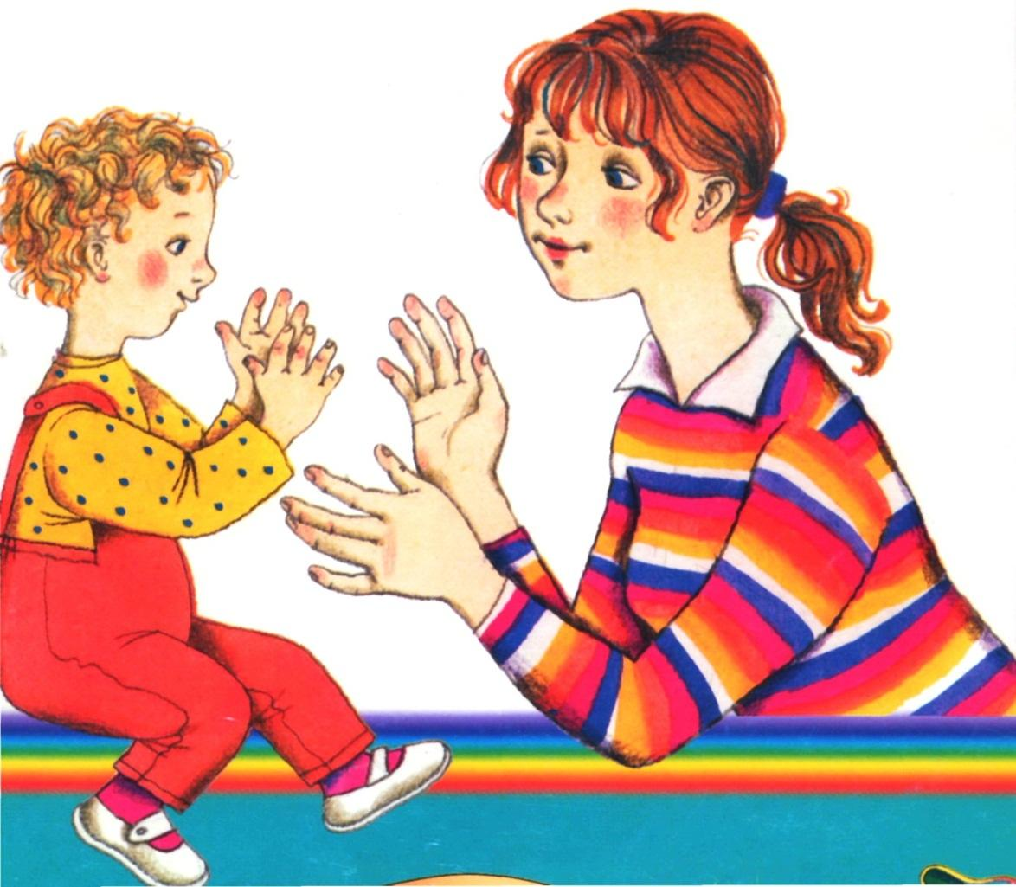
Основные правила «воспитания» правильной речи ребенка
6. Используя пальчиковые игры, хорошо развивать речь, память, внимание, мышление, мелкую моторику рук, координацию движений.
7. Занимайтесь артикуляционной гимнастикой.
Для чистого звукопроизношения нужны сильные, упругие и подвижные органы речи — язык, губы и мягкое нёбо.
Все речевые органы состоят из мышц, если можно тренировать мышцы рук, ног, то это значит, что можно тренировать и мышцы языка и губ. Вот для этого и существует артикуляционная гимнастика, помогающая укрепить мышцы органов речи и подготовить базу для чистого звукопроизношения.

Slide 7
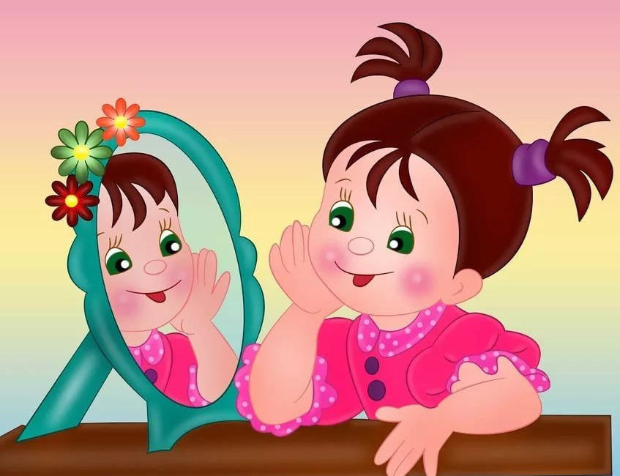
Как правильно заниматься артикуляционной гимнастикой?
Существует несколько основных правил для достижения эффекта от проведения артикуляционной гимнастики дома:
заниматься следует ежедневно 7 – 10 минут;
все упражнения проводятся перед зеркалом;
все упражнения проводятся в виде игры;
сначала упражнение проводится медленно, не спеша, 4 – 5 упражнений в день, затем каждый день прибавляем по одному новому упражнению;
для каждой группы звуков существуют свои артикуляционные комплексы, которые вам предоставит логопед.

Slide 8
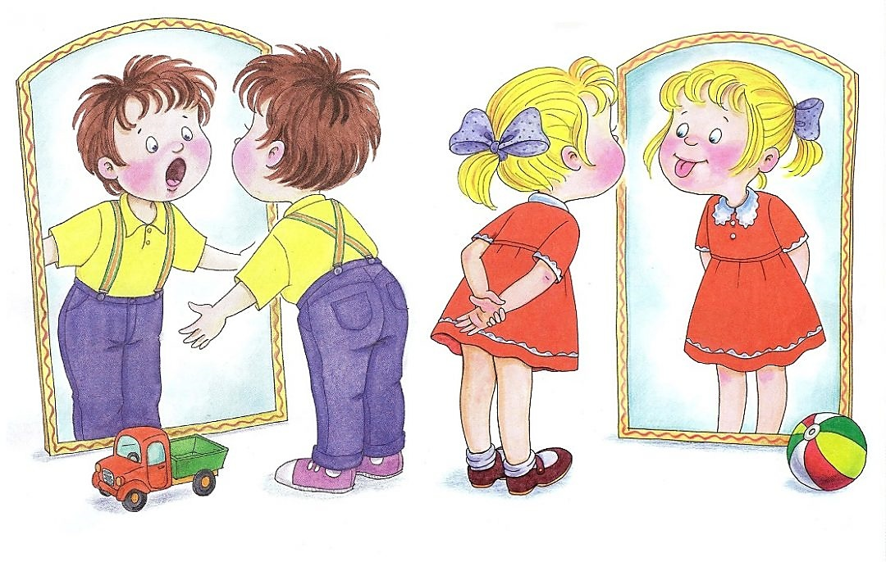
Как правильно заниматься артикуляционной гимнастикой?
Артикуляционную гимнастику следует выполнять сидя перед зеркалом, так как в таком положении у ребёнка прямая спина, он не напряжён, руки и ноги находятся в спокойном состоянии.
Если малыш выполняет упражнения с индивидуальным зеркалом, предварительно он должен увидеть правильный образец, показанный взрослым.
Некоторые упражнения проводятся под счёт, который ведёт взрослый. Это необходимо для того, чтобы у ребёнка вырабатывалась устойчивость наиболее важных положений губ и языка.
Наберитесь терпения! Помните, что выполнение артикуляционных упражнений — это трудная работа для ребёнка.

Slide 9
Советы родителям детей с нарушениями речи
Речевые навыки формируются не за день и даже не за месяц.
Только ежедневные занятия помогут Вам воспитать правильную речь у своего ребенка.
Не укоряйте ребёнка, а хвалите.
Поощрение придадут малышу уверенность в своих силах и помогут быстрее овладеть правильным звукопроизношением.

